Slide 1

OBEC ZÁMĚL
UDRŽITELNÁ ENERGIE
Prezentuje Josef Novotný
starosta obce Záměl

Slide 2
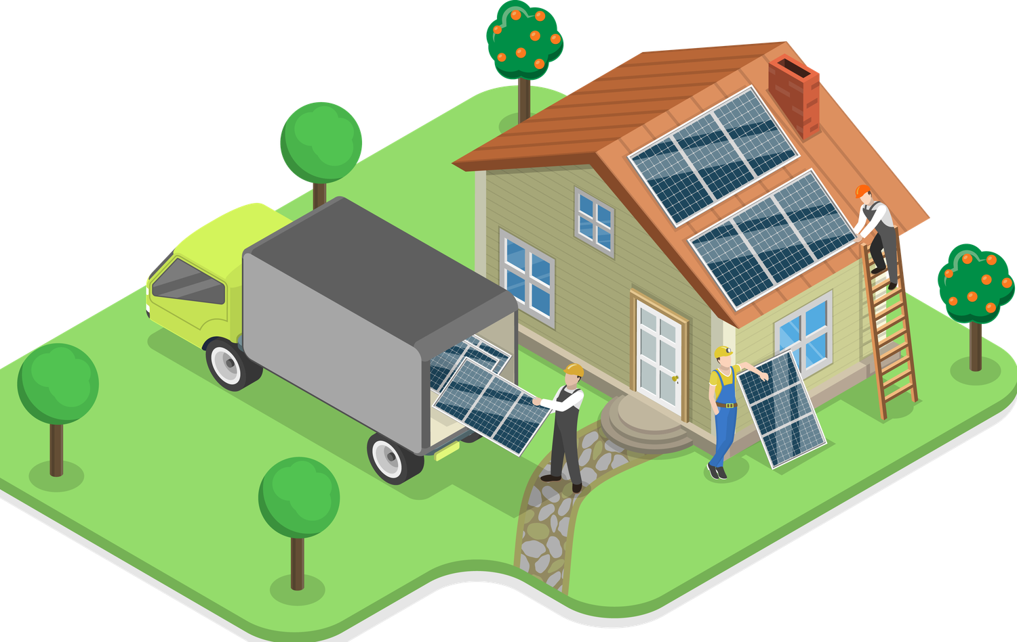

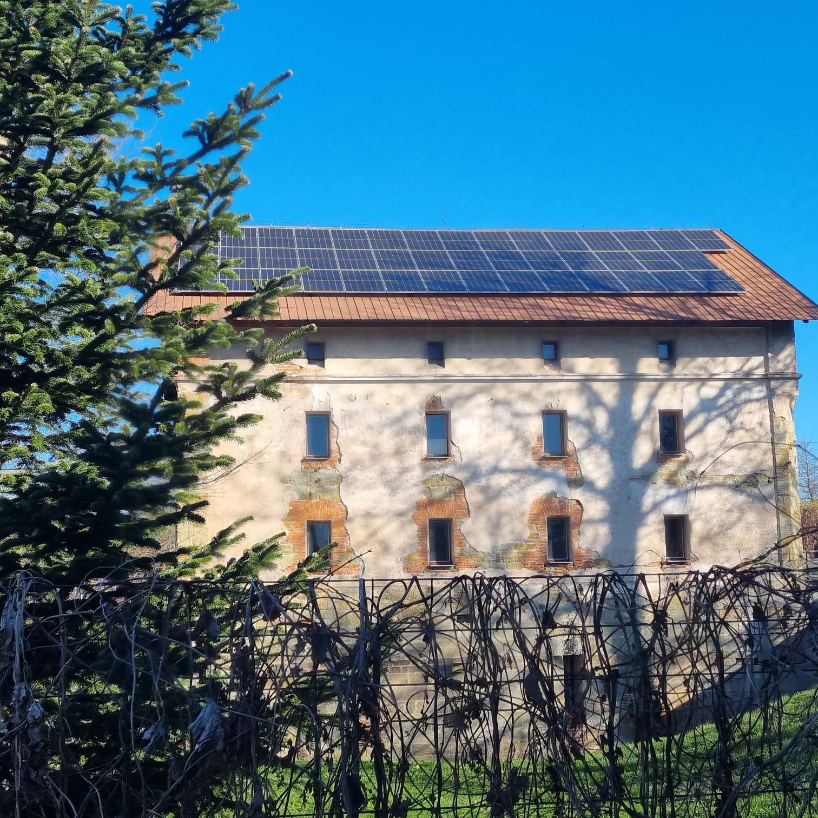
PROČ FOTOVOLTAIKA ?
  obnovitelný zdroj energie dostupný téměř všude
  využití střech na obecních budovách

Slide 3
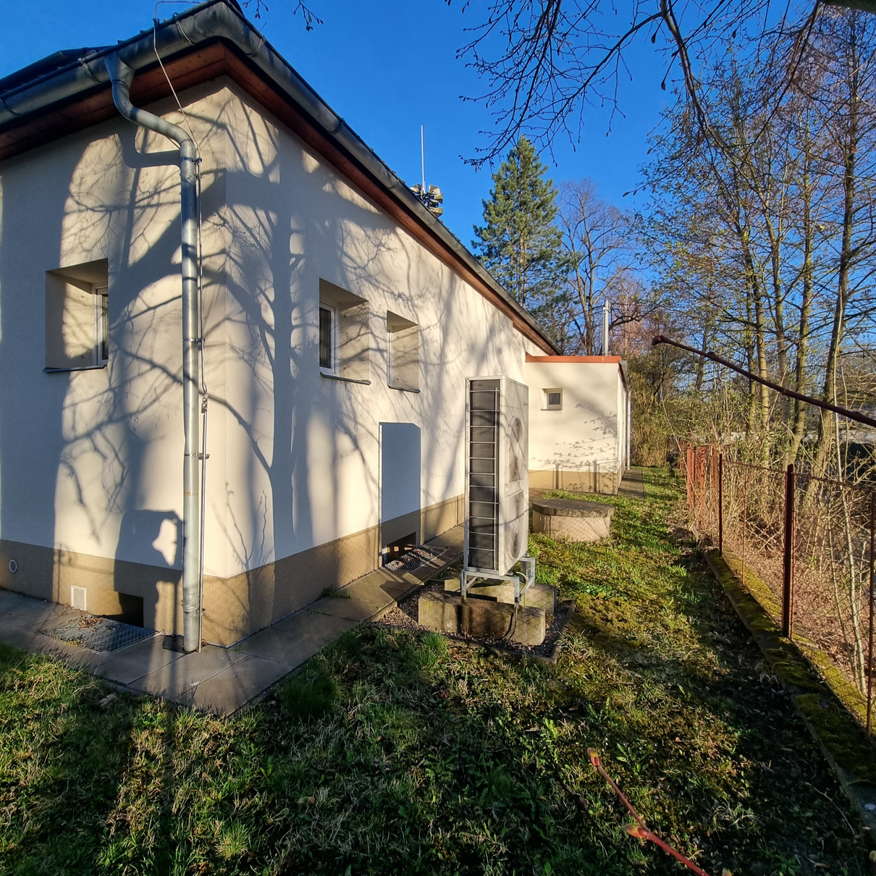
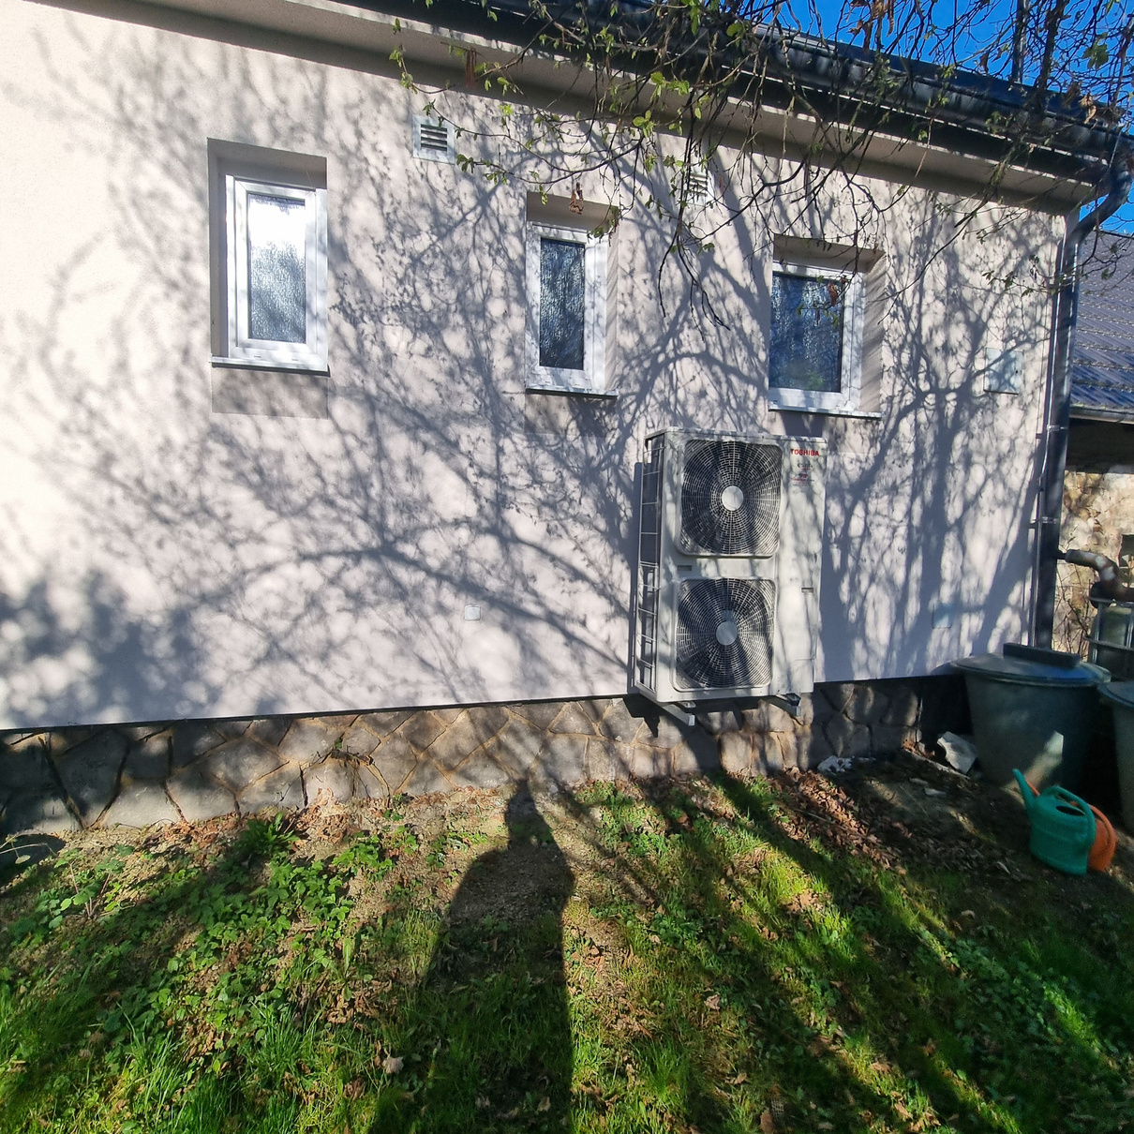
PROČ FOTOVOLTAIKA ?
  doplňkový zdroj energie k tepelným čerpadlům, zateplení budov a používání úsporných spotřebičů v obci

Slide 4
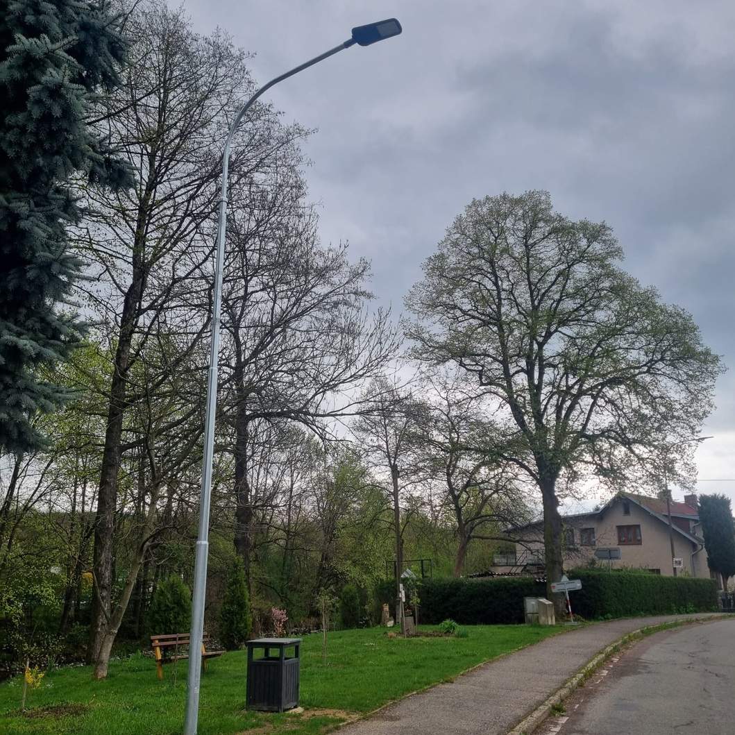
PROČ FOTOVOLTAIKA ?
  možnost využít pro vlastní potřebu - VO, provoz ČOV, vyhřívání dopravního zrcadla...

Slide 5
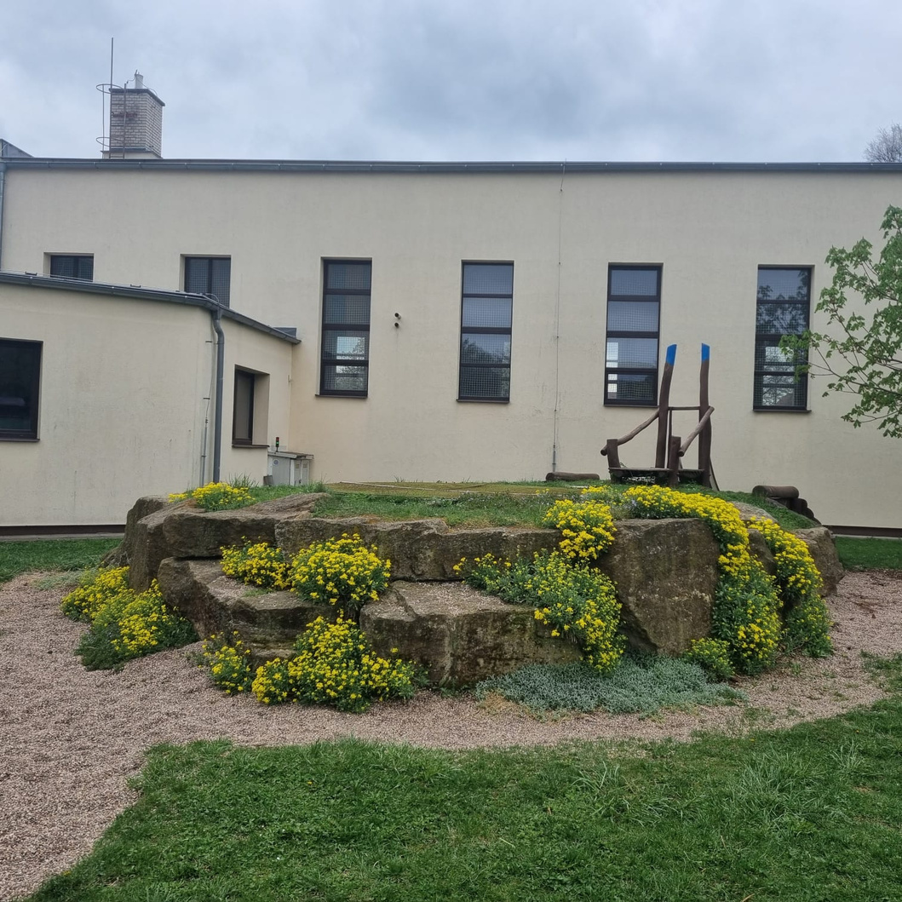
PROČ FOTOVOLTAIKA ?
  možnost využít pro vlastní potřebu - VO, provoz ČOV, vyhřívání dopravního zrcadla...

Slide 6

OBEC ZÁMĚL
  okres Rychnov nad Kněžnou, KHK
  656 obyvatel
  3+1 obecní solární elektrárny
  20 kW na budově bývalého mlýna - dnes TS
  10 kW na budově obecního úřadu
  20 kW na budově základní školy
  nyní v realizaci - 32 kW na stodole komunitního centra

Slide 7

FTV ELEKTRÁRNY V ZÁMĚLI
  20 kW na budově bývalého mlýna - dnes areál technických služeb

Slide 8
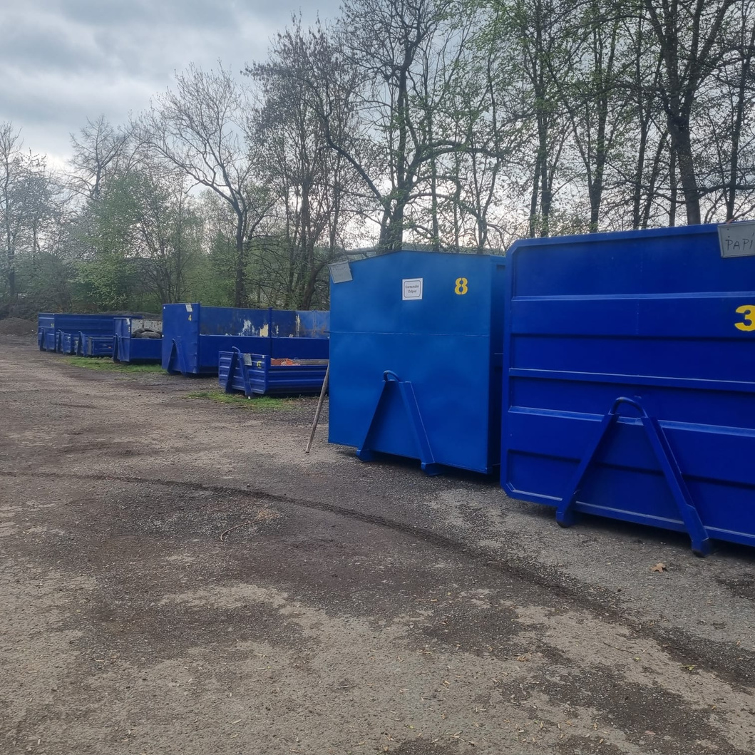
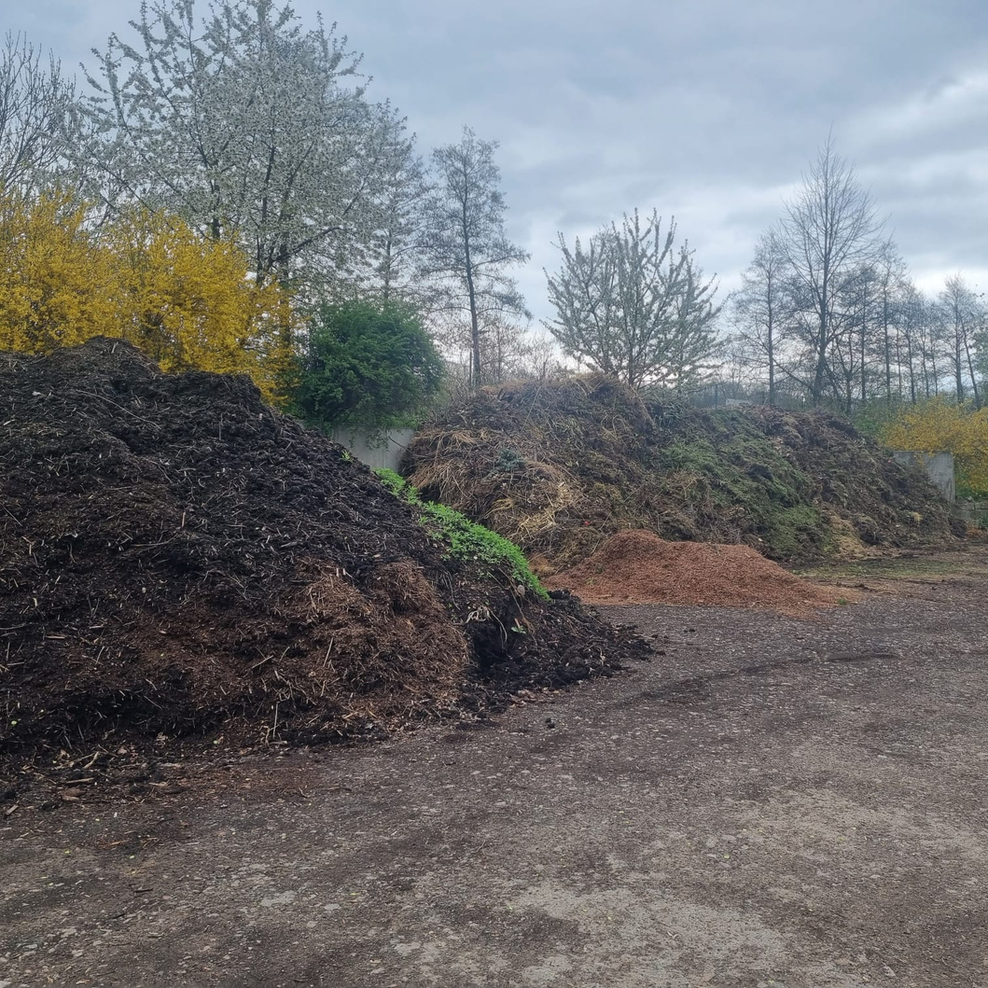
TECHNICKÉ SLUŽBY
- SBĚRNÝ DVŮR A KOMPOSTÁRNA V ZÁMĚLI

Slide 9
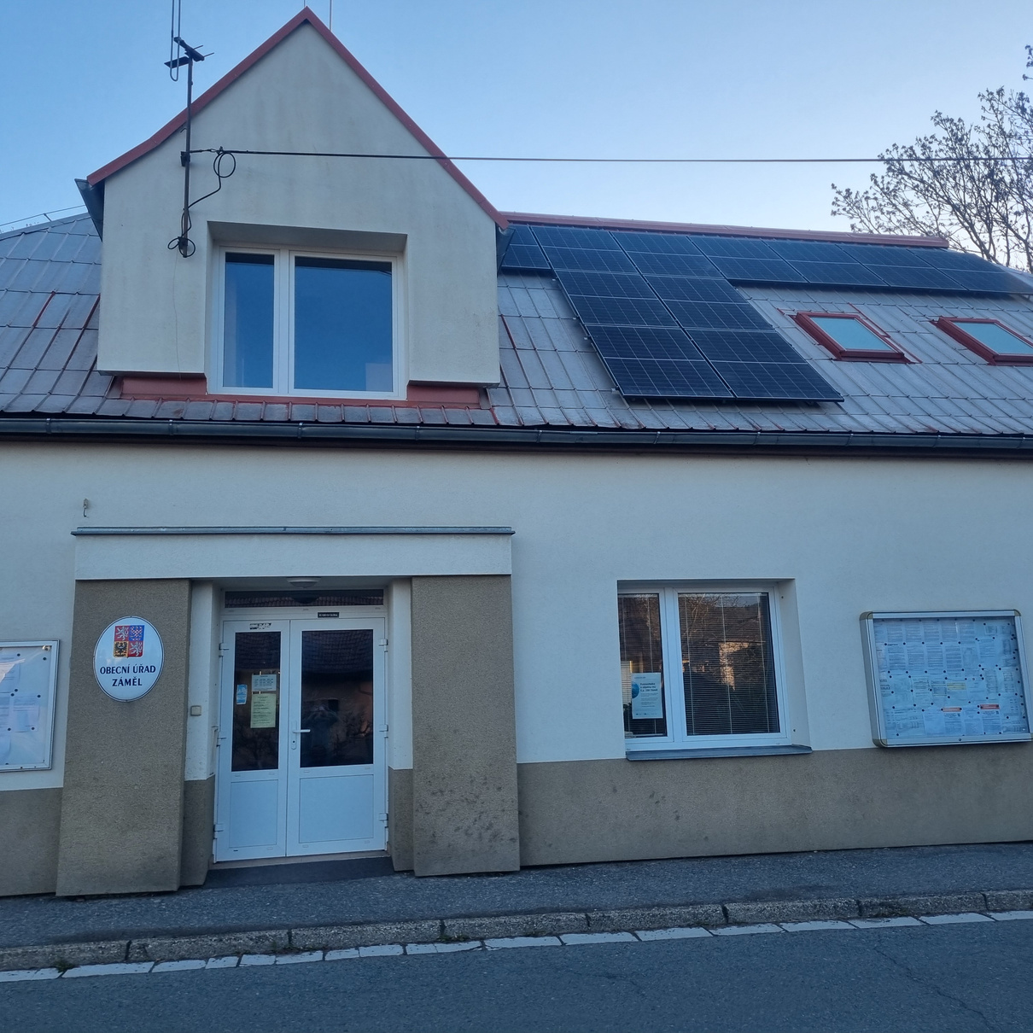
FTV ELEKTRÁRNY V ZÁMĚLI
  10 kW na budově obecního úřadu

Slide 10
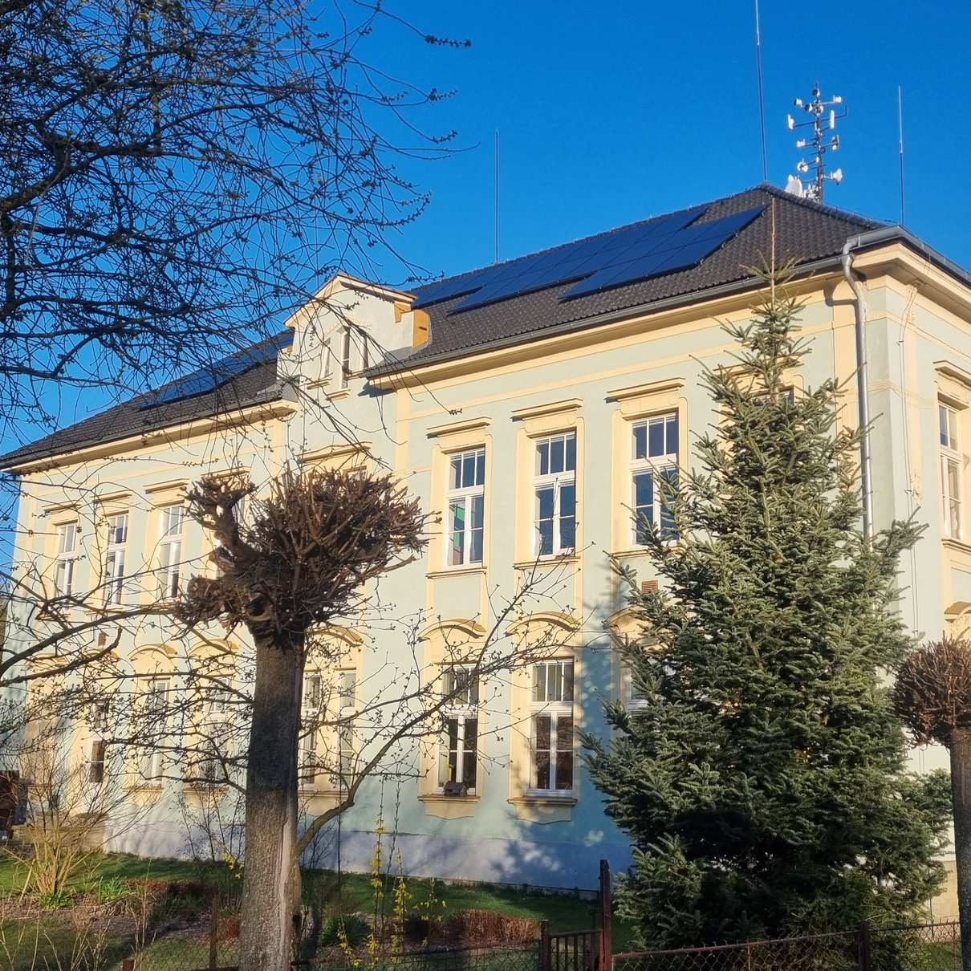
FTV ELEKTRÁRNY V ZÁMĚLI
  20 kW na budově základní školy

Slide 11
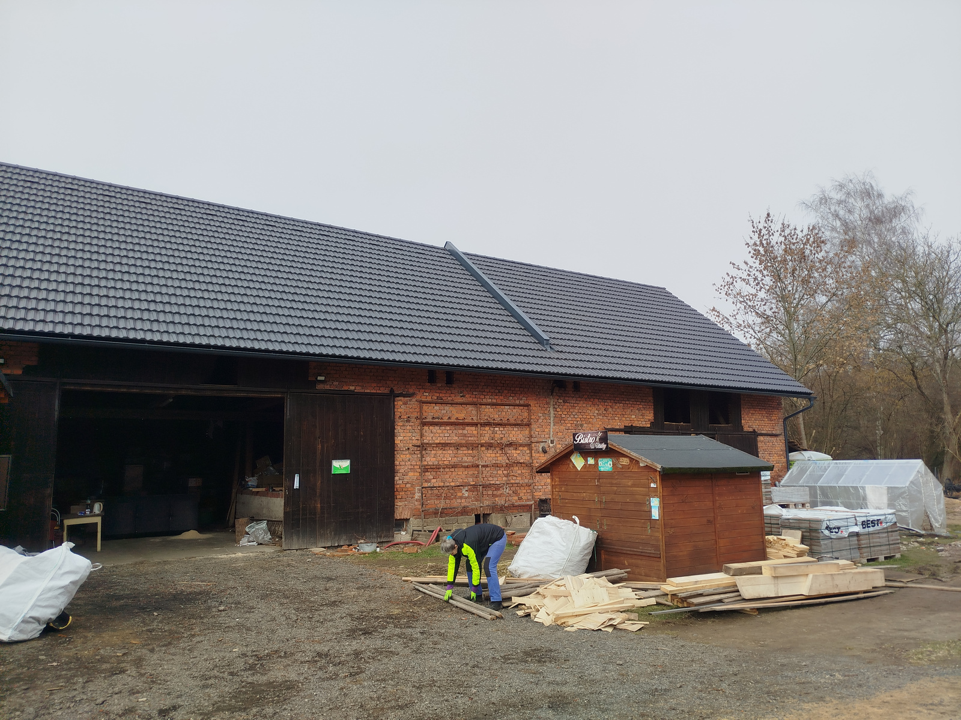
FTV ELEKTRÁRNY V ZÁMĚLI
4. nyní v realizaci - 32 kW na stodole komunitního centra

Slide 12
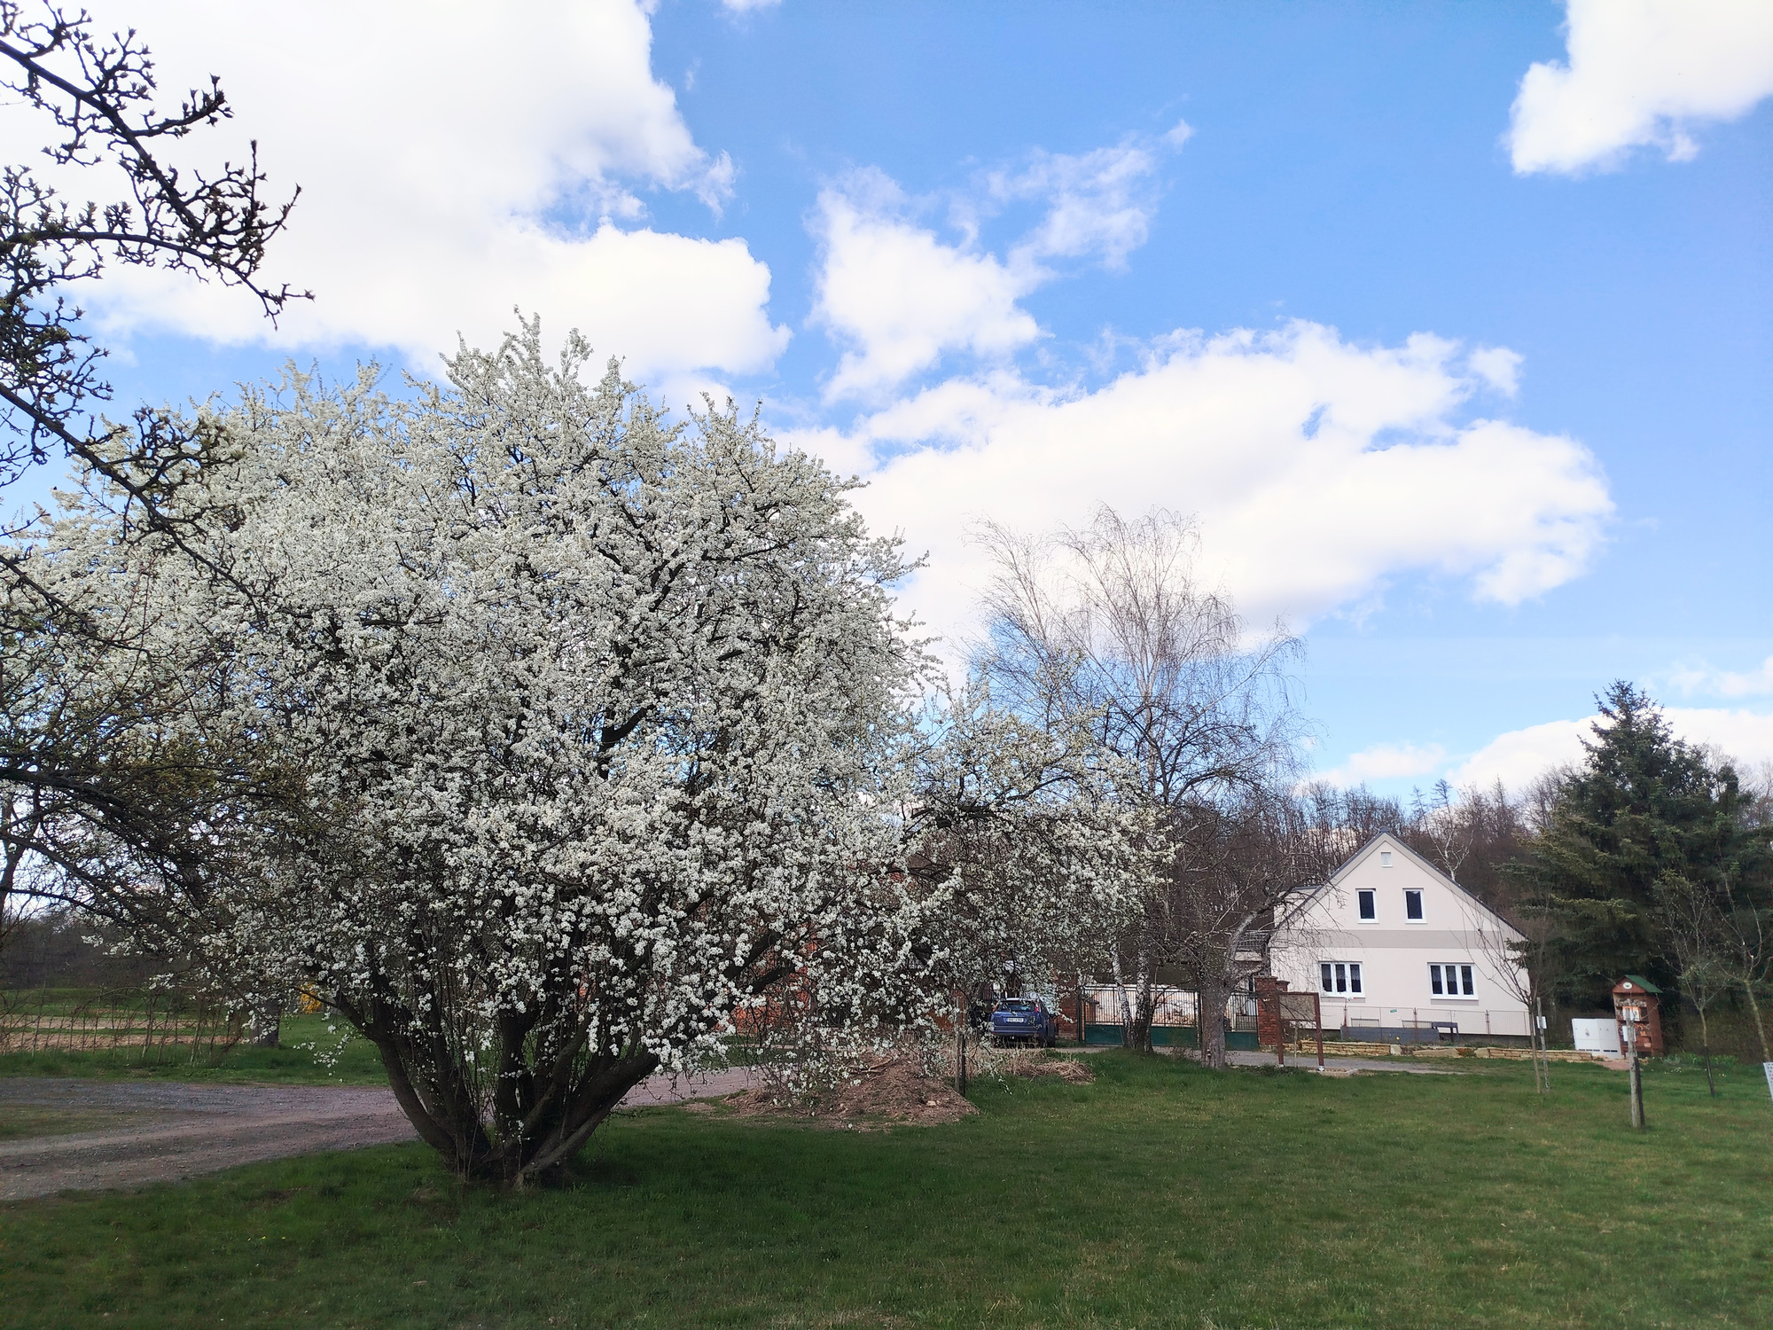
KOMUNITNÍ CENTRUM ZÁMĚL
  přírodní Zahrada Dobromysl funguje od roku 2020 (projekt MAS Sdružení SPLAV, z.s. Využití zahradní terapie v praxi)
  rekonstrukce budovy 2021-2022 (Zelená úsporám + IROP)
  projekty Komunitní aktivity I. a II. (2023 - 2028)
  plán výstavby: Dětská skupina/Domov pro seniory

Slide 13
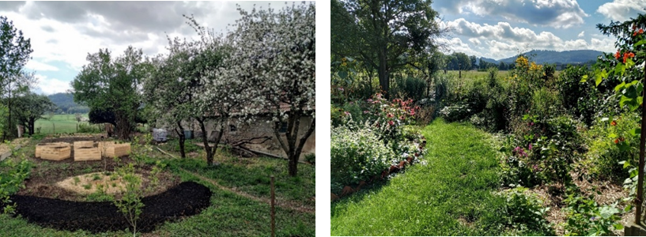
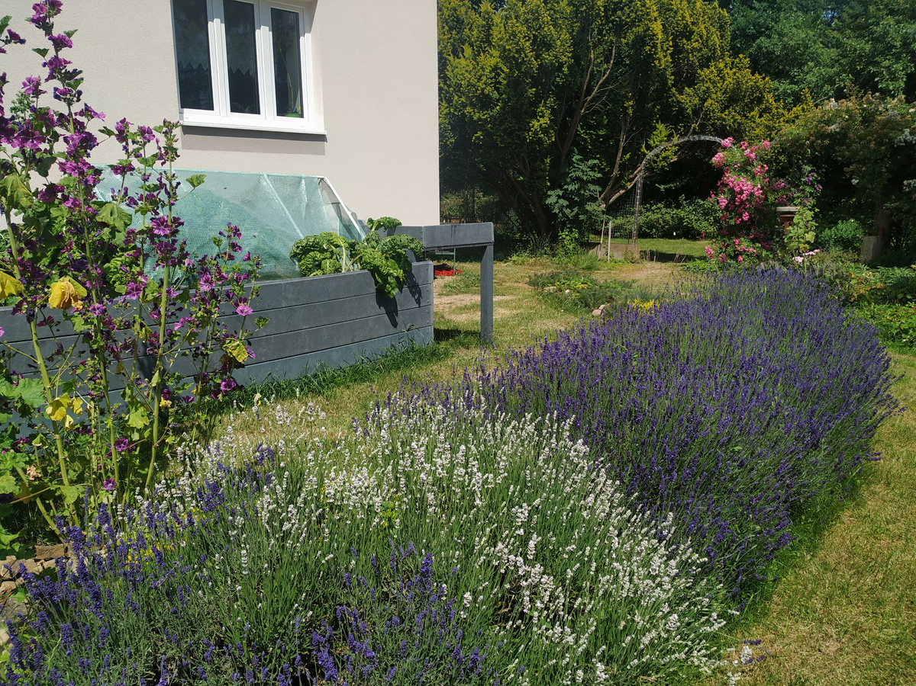

KOMUNITNÍ CENTRUM ZÁMĚL

Slide 14
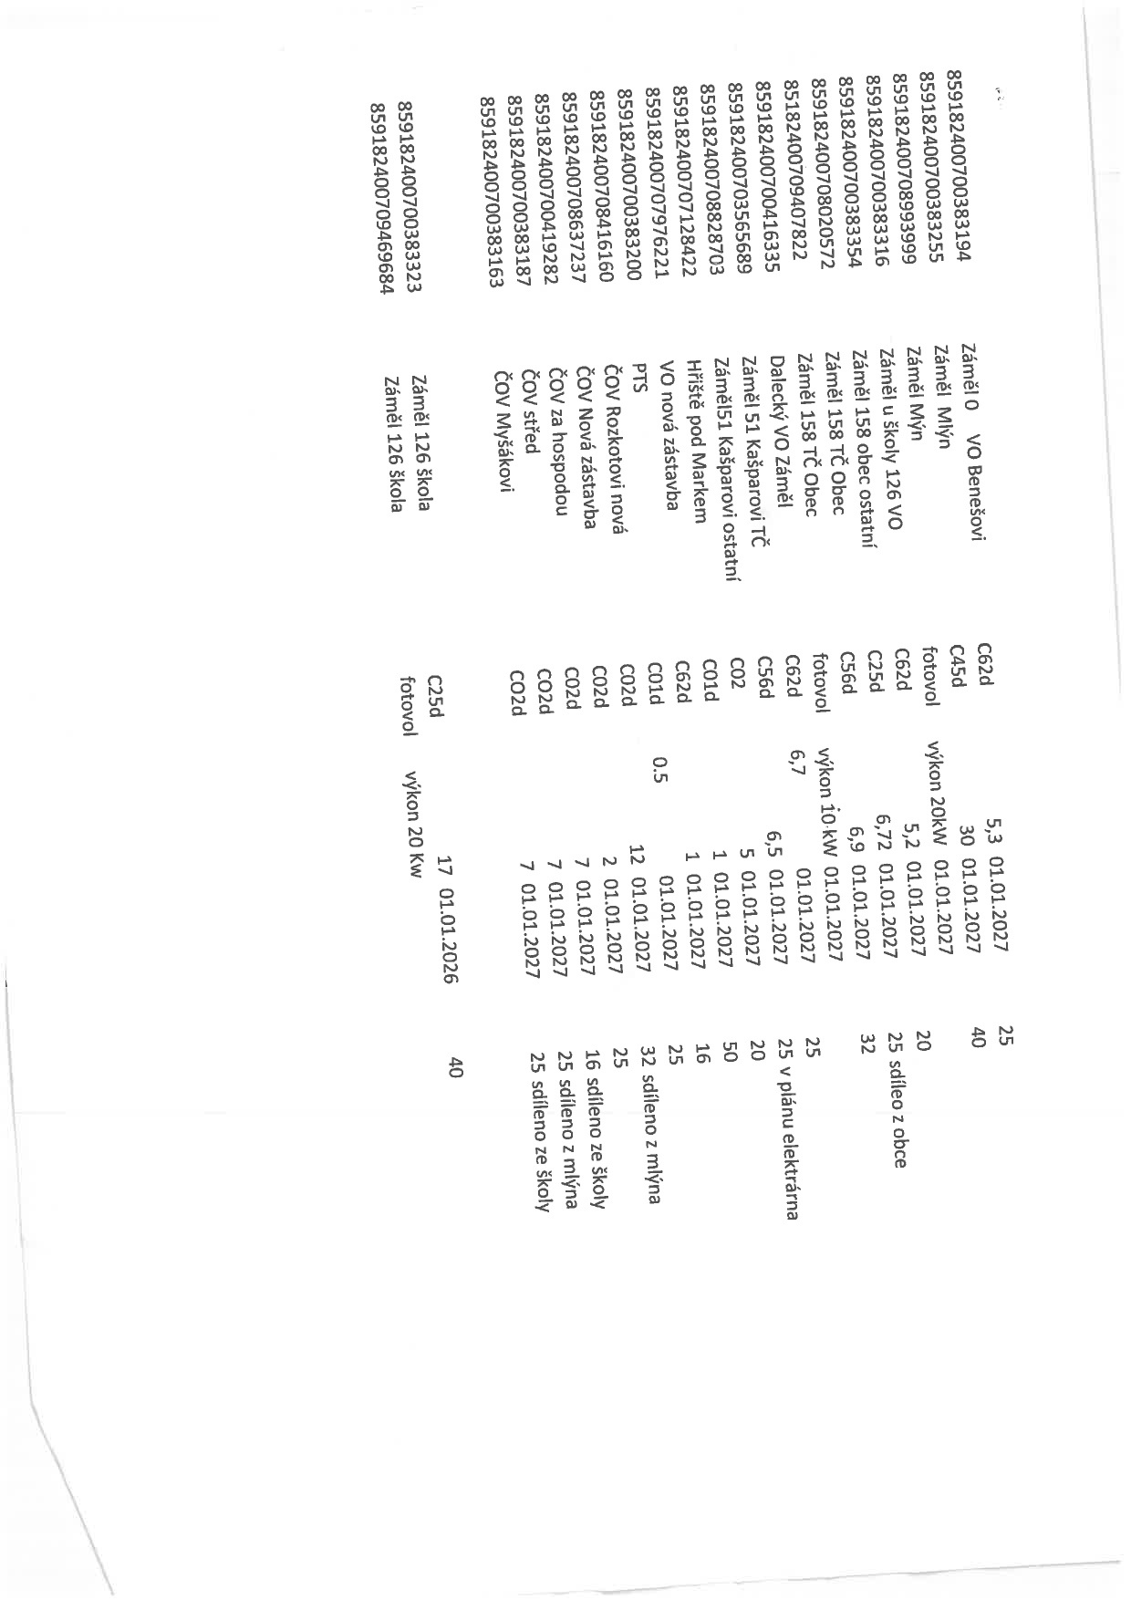


KOLIK ENERGIE VYROBÍME ?
  Celkově 3 stávající elektrárny za rok vyrobí cca 50MW.
  Celková kapacita bateriových úložišť je 117 kW/den.
  Sdíleno na ČOV cca 4MW/rok.

Slide 15
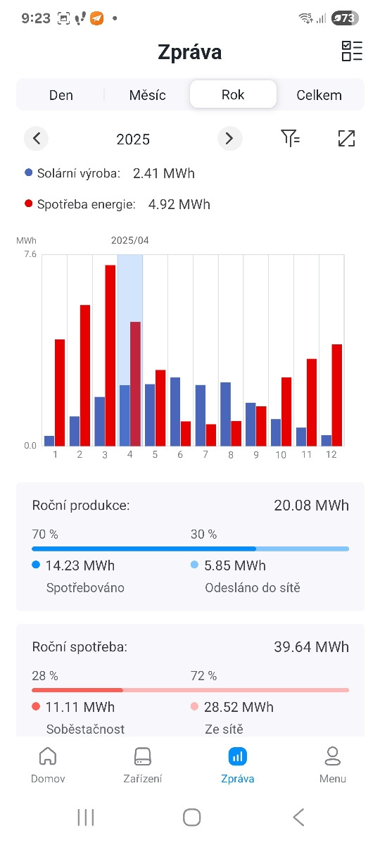
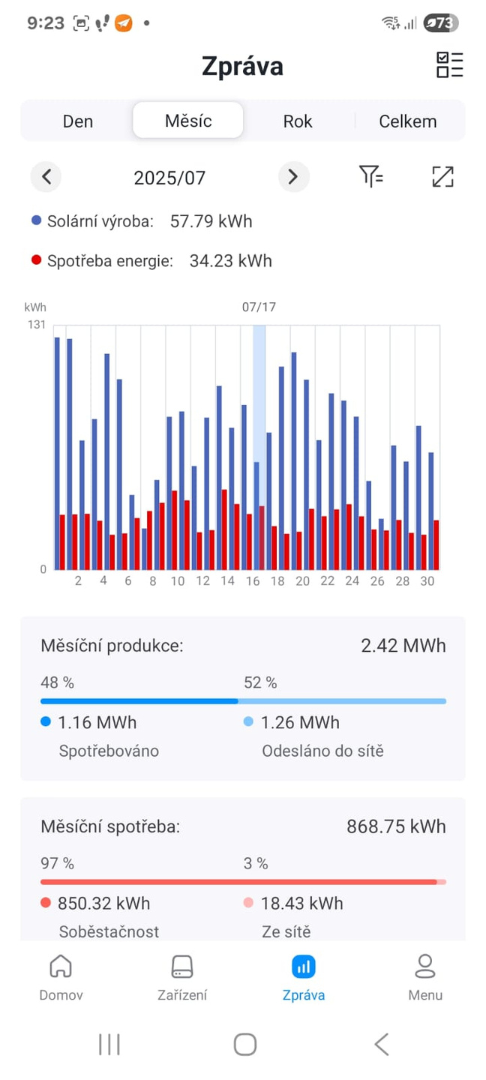
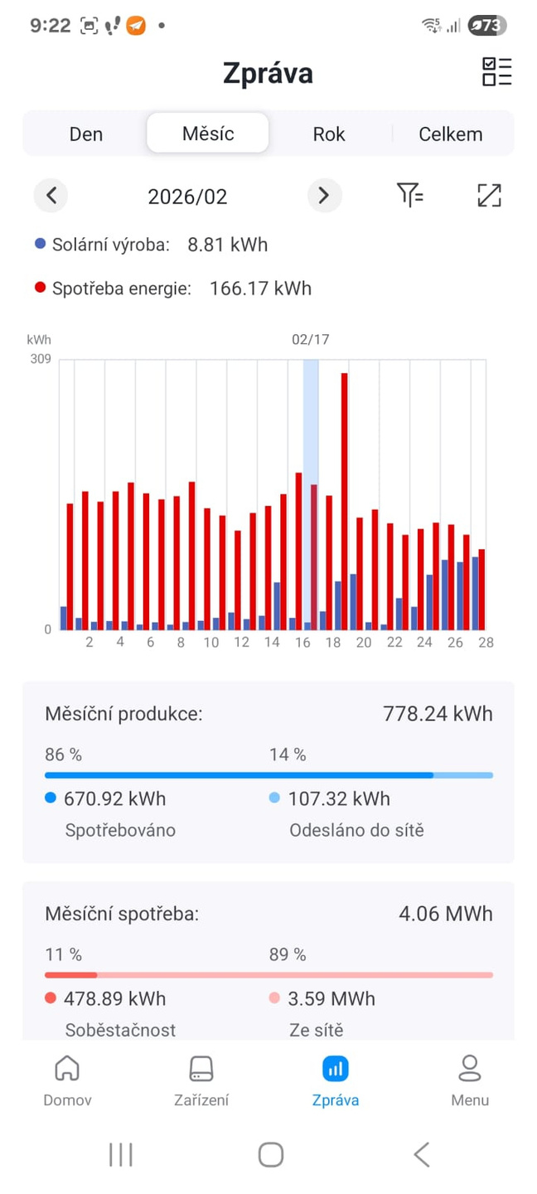
FTV MLÝN

Slide 16
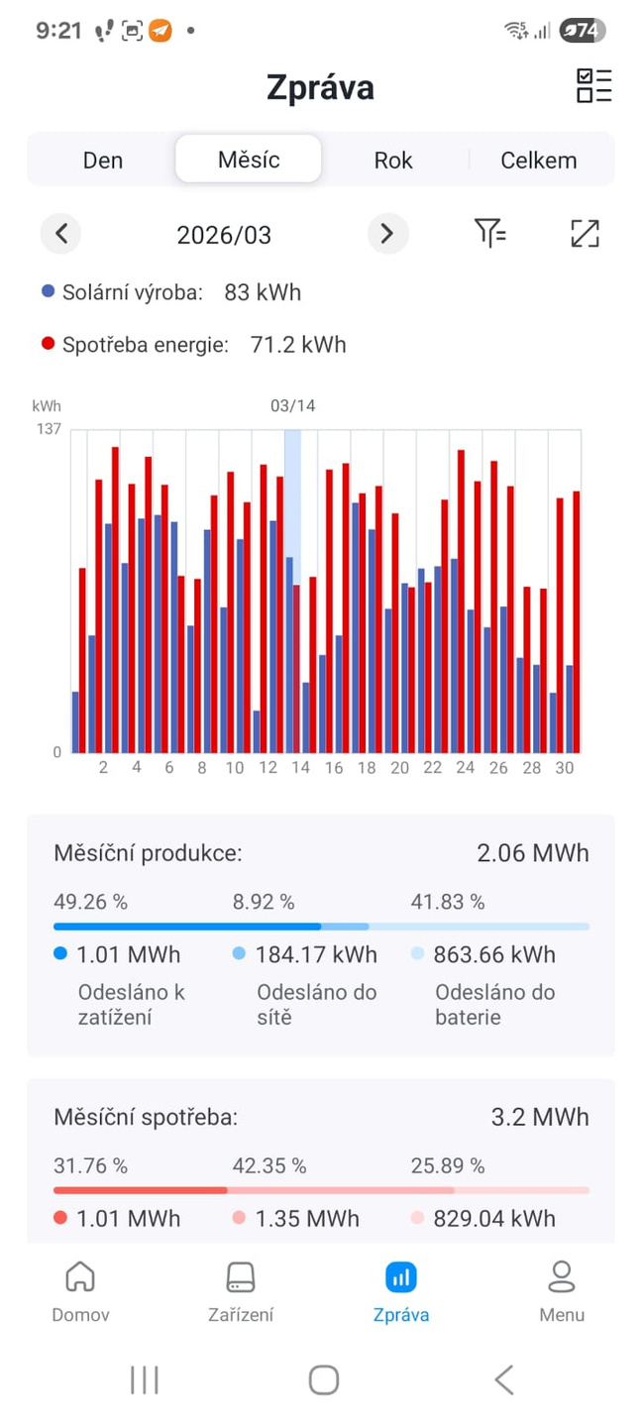
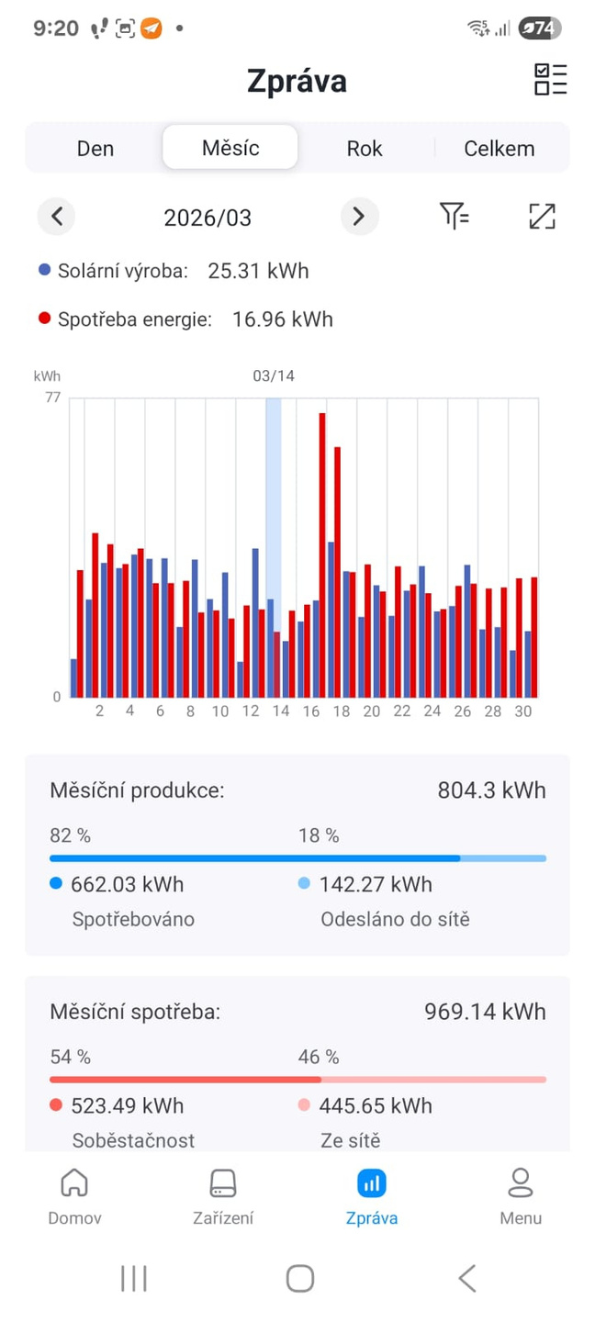
FTV ZŠ
FTV OÚ

Slide 17

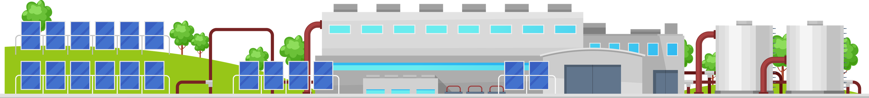
PŘÍNOSY A HROZBY
  Nižší závislost na výkyvech trhu s energiemi
  Přímé využití pro spotřebu v obecních budovách, kde se energie vyrábí - nižší náklady za energie
  Bateriové úložiště - možnost spotřebovat energii v době, kdy FTV nevyrábí

Slide 18
PŘÍNOSY A HROZBY
  Vysoké pořizovací náklady
  Administrativní zátěž (požární zpráva, statika střechy, stavební povolení) - změna podmínek ze strany státu během realizace projektu
  Podpora v zastupitelstvu - jednotnost
  Převratné změny v technologiích - učení se za pochodu a přehodnocování rozhodnutí

Slide 19

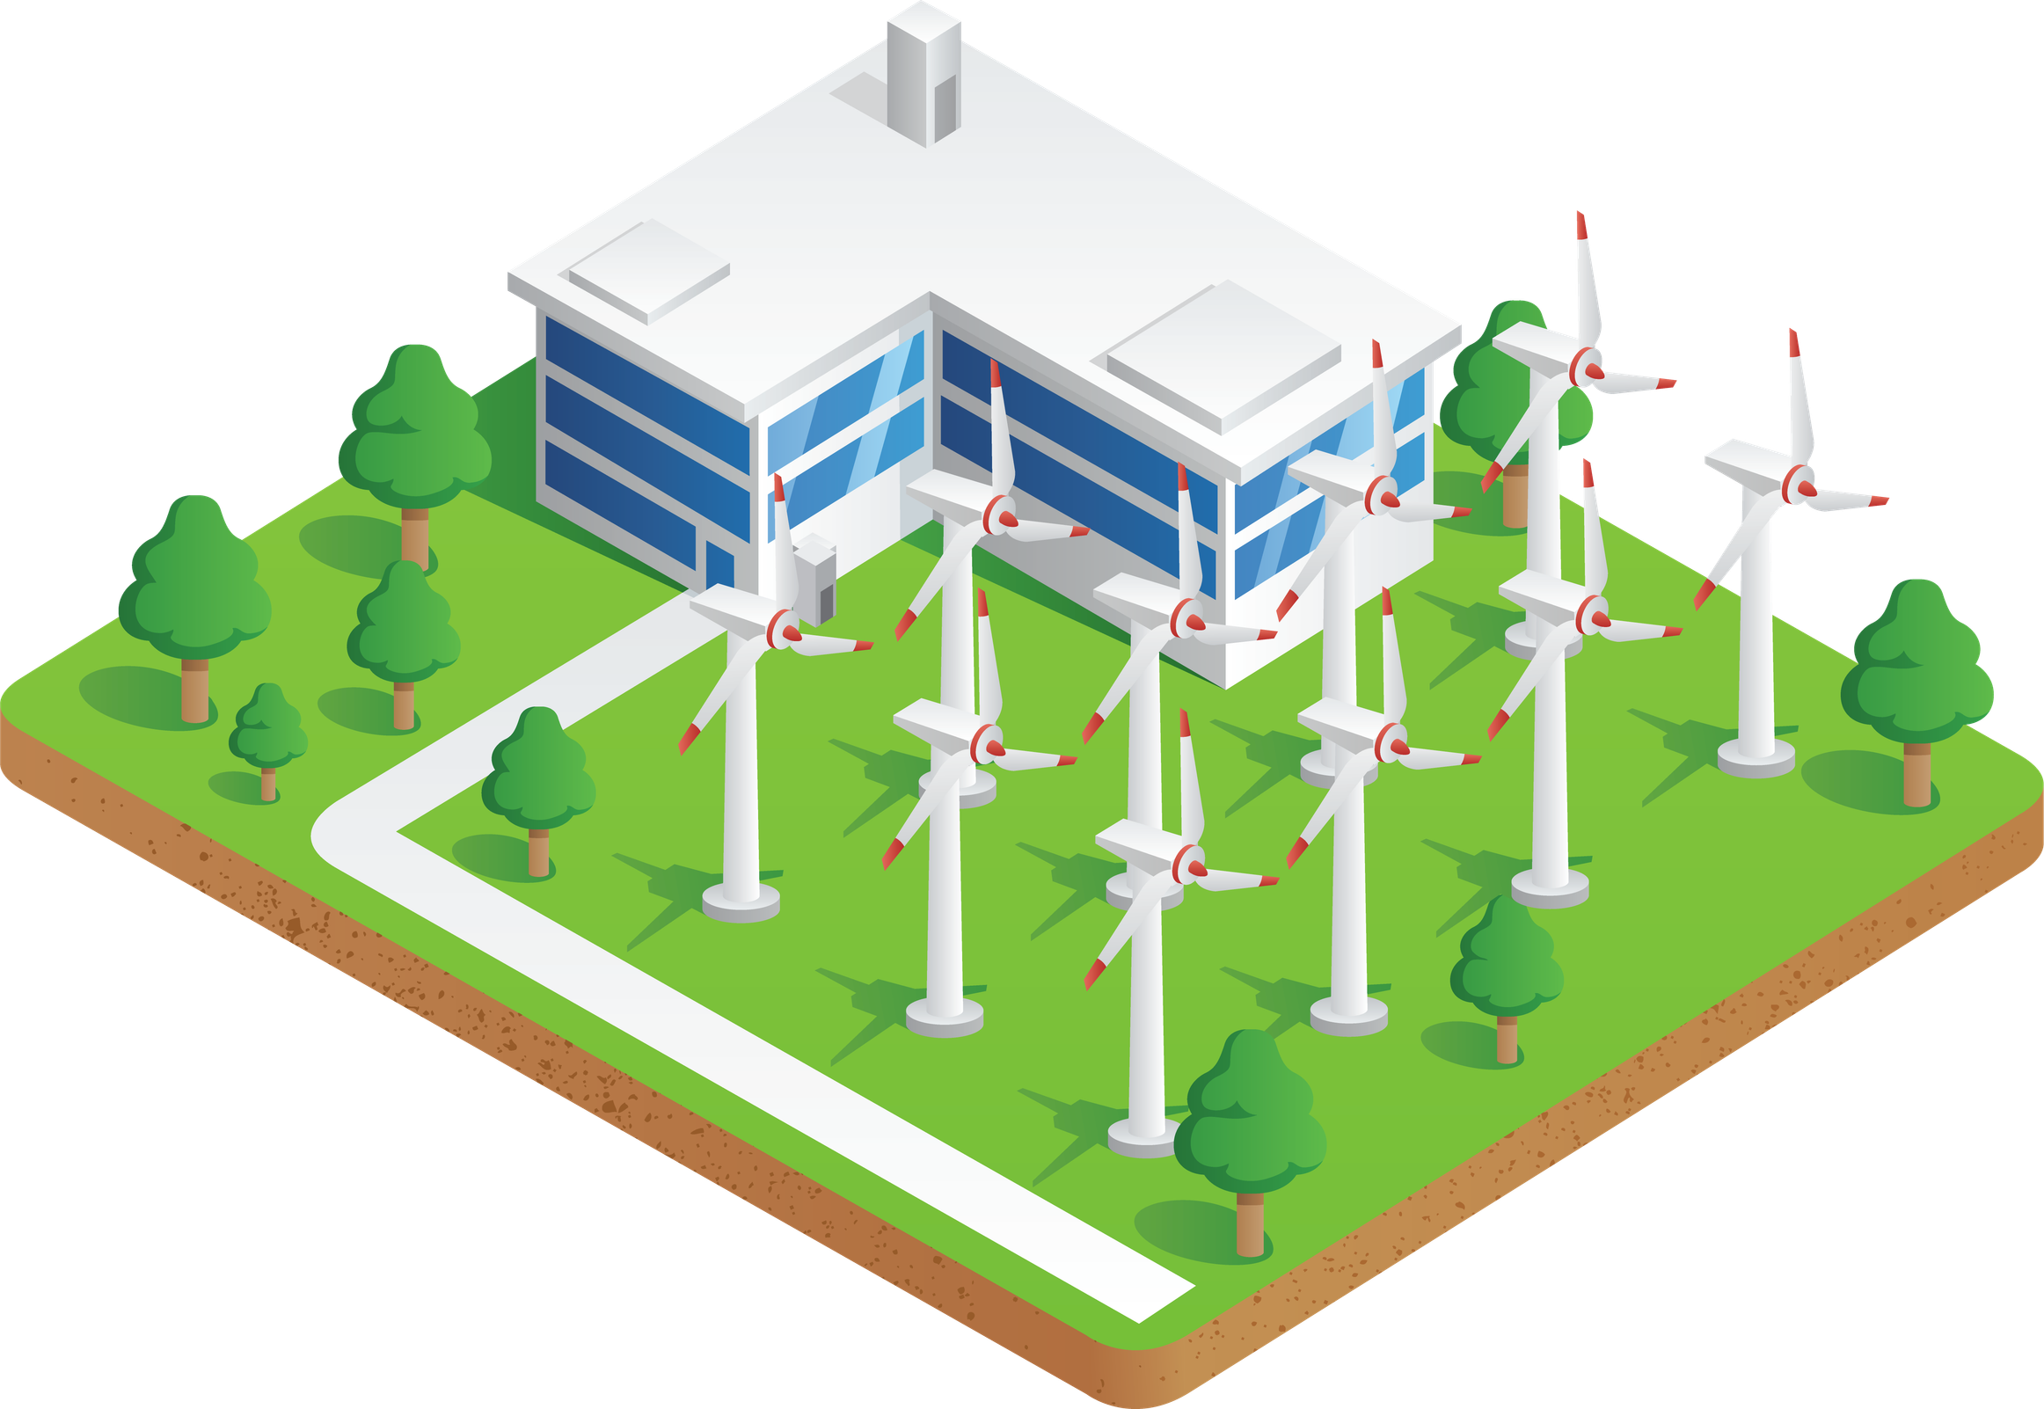

DALŠÍ PLÁNY?
  výhledově další FTV
  bateriová úložiště
  a nová chytrá řešení sdílení energie

Slide 20
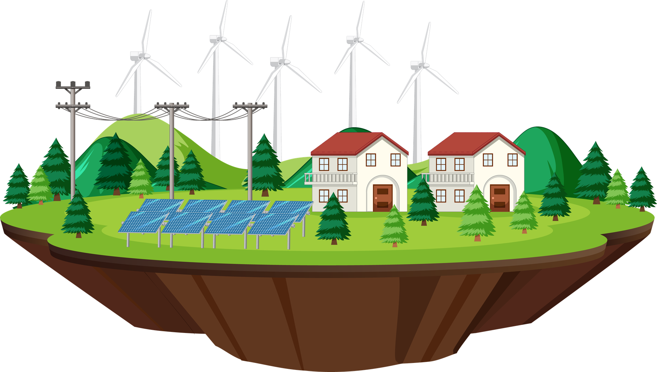

NA ZÁVĚR
Naším cílem by neměly být primárně finanční úspory, ale co největší soběstačnost a nezávislost v době energetických krizí, válek a nestability trhu!
Děkuji za pozornost!

